Slide 1
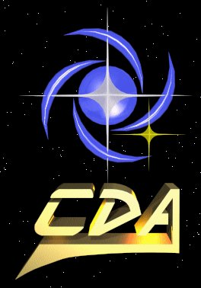
Centro de Divulgação da Astronomia
Observatório Dietrich Schiel
Palestrante: Andrew Hideo Kajiyama
andrewhideok@gmail.com

Slide 2
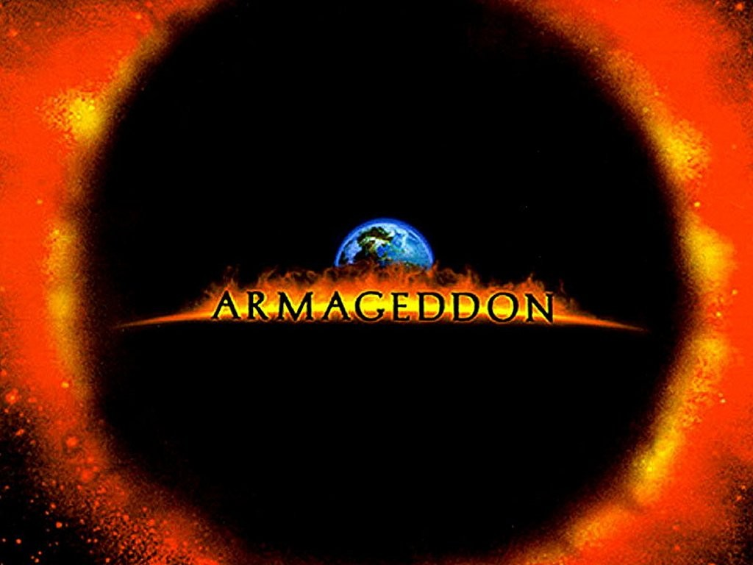
Poderia bruce willis salvar o mundo? Uma análise científica do filme
Sessão Astronomia

Slide 3
Situação do filme
Em 18 dias um asteroide gigante atingirá a Terra
A NASA elabora um plano para impedir a colisão do asteroide
Será possível deter o fim do mundo em menos de 18 dias?

Slide 4
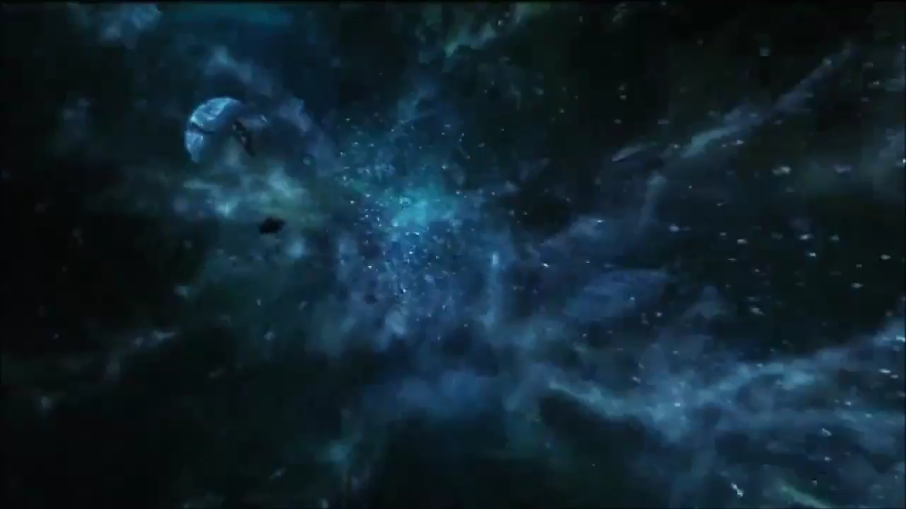

Slide 5
O plano salvador (ou não...)
Astronautas e perfuradores irão até o asteroide
No asteroide, eles iniciarão uma perfuração para atingir o centro
Ao atingir o centro, eles colocarão uma bomba para explodir o asteroide no meio de modo que as partes não atinjam a Terra

Slide 6
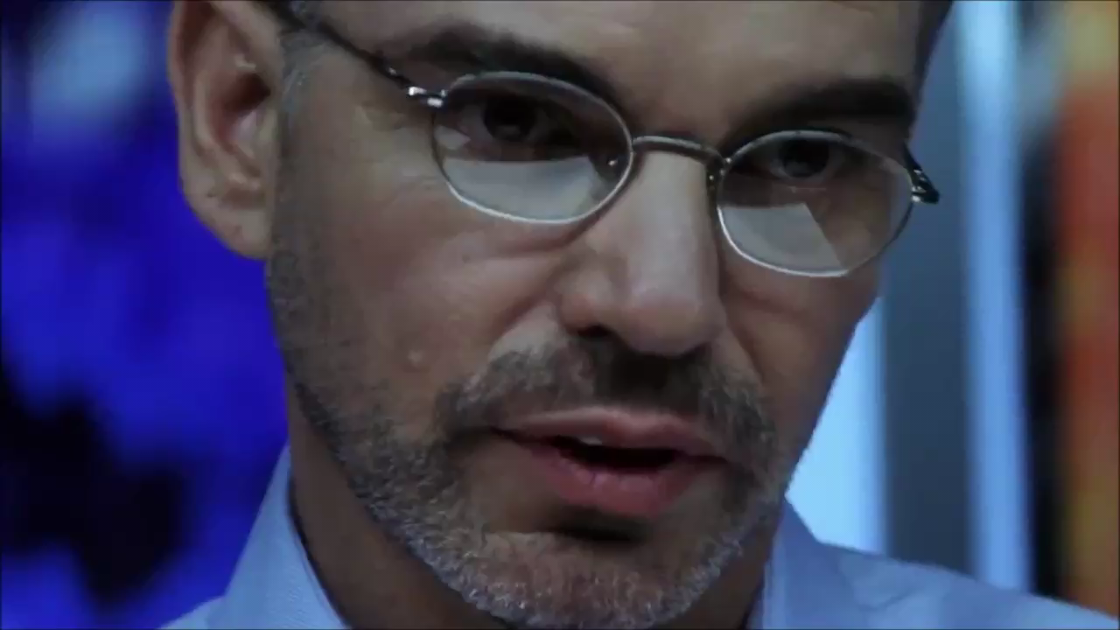

Slide 7
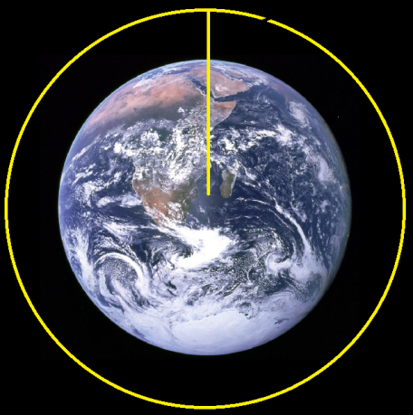


Ilustração da situação
Barreira zero
R = Raio da Terra (6371km) + 640km
D = Distância da barreira zero (101000km)
v1= velocidade do “horizontal” do asteroide
v2 = velocidade “vertical” do asteroide após a detonação da bomba

Slide 8

Ilustração da situação
Barreira zero
R = Raio da Terra (6371km) + 640km
D = Distância da barreira zero (101000km)
v1= velocidade do “horizontal” do asteroide
v2 = velocidade “vertical” do asteroide após a detonação da bomba

Slide 9
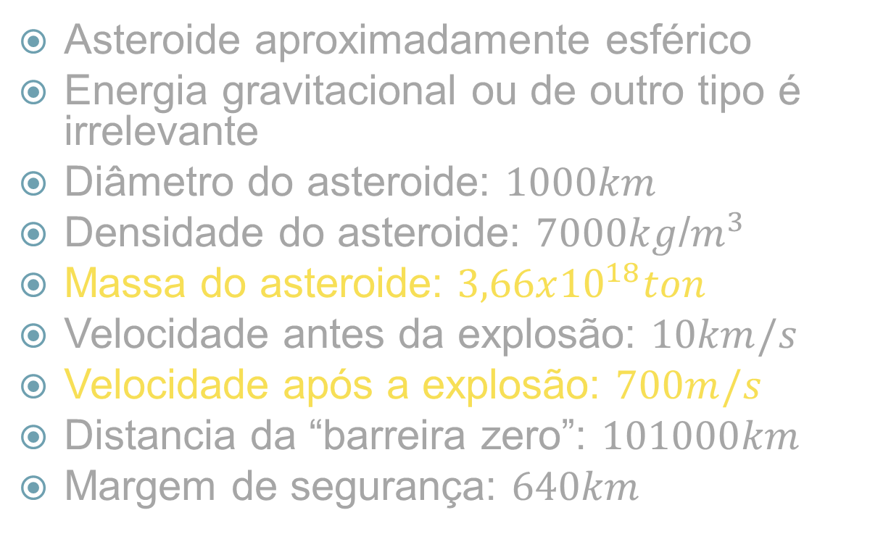
Suposições para os cálculos
Asteroide aproximadamente esférico
Energia gravitacional ou de outro tipo é irrelevante
Diâmetro do asteroide: $1000km$
Densidade do asteroide: $7000kg$/$m^{3}$
Massa do asteroide: $3,66x{10}^{18}ton$
Velocidade antes da explosão: $10km/s$
Velocidade após a explosão: $700m/s$
Distancia da “barreira zero”: $101000km$
Margem de segurança: $640km$

Slide 10
Conceitos teóricos
Energia cinética: é a energia que está relacionada à movimentação dos corpos, ou seja, é a energia que um corpo possui em virtude de ele estar em movimento.
A energia cinética depende diretamente da massa e do quadrado da velocidade

Slide 11
Resultados
Energia necessária para separar o asteroide | Energia liberada pela bomba mais poderosa detonada pelo homem (bomba Tsar) | Energia liberada pela bomba de Hiroshima | Energia de uma tonelada de TNT
200 bilhões de megaton | 50 megaton | 15 kiloton | 1 ton
Portanto, baseado nos dados do filme, seriam necessárias 4 bilhões de bombas Tsar para separar o asteroide de forma com que ele não cause danos ao planeta

Slide 12
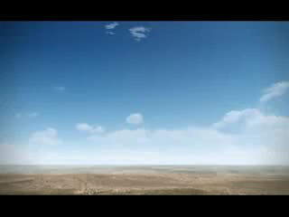
Bomba Tsar

Slide 13
 | Asteroide que extinguiu os dinossauros | Meteoro de Cheliabinsk (aquele que caiu na Russia dia em fevereiro de 2013) | Asteroide do filme
Diâmetro | 10km | Aprox. 18m | 1000km
Composição | Condritos carbonáceos( água e compostos orgânicos) | Sulfureto de ferro e niquel, cromo, clinopirexênio e plagioclásio | Ferrite
Energia gerada no impacto | 100 mil Gigatons (equivalente a explosão de 5 bilhões de bombas atômicas) | 500 kilotons (explodiu antes de cair na Terra)

Slide 14
Uma outra abordagem...
Como a energia necessária para explodir o asteroide é muito grande, pode-se optar por aumentar a distância da “barreira zero”

Slide 15
Resultados
Distância da “barreira zero” para que o plano funcionasse | Distância de Netuno ao Sol
13 bilhões de quilômetros ou 0,001 anos-luz | 4 bilhões de quilômetros ou 0,0004 anos-luz

Slide 16
Portanto...
A escassez de tempo e de tecnologia não permitiria a salvação da humanidade para um asteroide de tamanha proporção.
O plano do filme é fisicamente impossível de ser realizado
Portanto, infelizmente Bruce Willis não poderia salvar o mundo...

Slide 17
Mas o que fazer se um asteroide vier contra a Terra?
Asteroides com mais de 1km de diâmetro são muito raros
A NASA possui pesquisas e estuda planos para evitar colisões de asteroides com a Terra
A NASA já conseguiu alterar a rota de um cometa (Tempel 1) em 2005

Slide 18
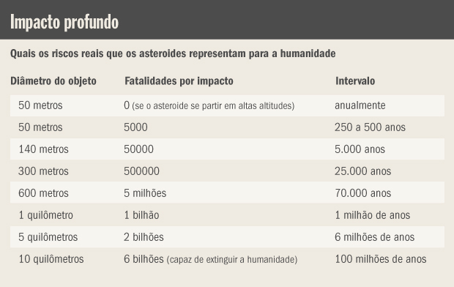

Slide 19
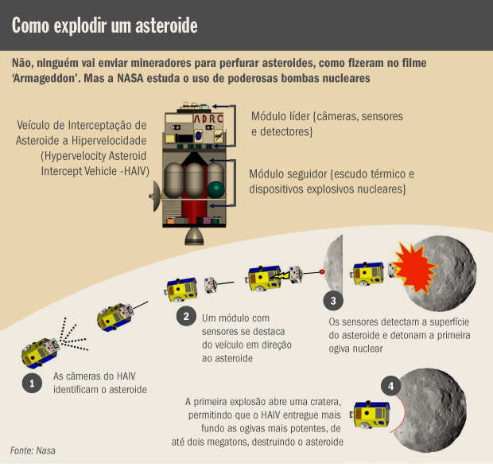

Slide 20
Bibliografia
http://pt.wikipedia.org/wiki/Extin%C3%A7%C3%A3o_K-T
http://en.wikipedia.org/wiki/Ferrite_(iron)
http://info.abril.com.br/noticias/ciencia/tecnica-de-bruce-willis-em-armagedon-nao-salvaria-a-terra-07082012-37.shl
https://physics.le.ac.uk/journals/index.php/pst/article/viewFile/390/243
http://www.networkworld.com/community/blog/no-bomb-powerful-enough-destroy-rushing-asteroid-sorry-bruce-willis
http://cienciahoje.uol.com.br/noticias/astronomia-e-exploracao-espacial/colisao-de-asteroides-selou-destino-de-dinossauros
http://www.mundoeducacao.com/fisica/energia-cinetica.htm
http://veja.abril.com.br/noticia/ciencia/como-se-proteger-de-asteroides

Slide 21
Bibliografia
http://www.megacurioso.com.br/fim-do-mundo/22766-o-que-fazer-se-um-asteroide-vier-contra-a-terra-.htm
http://www.ted.com/talks/phil_plait_how_to_defend_earth_from_asteroids.html
http://www.nasa.gov/
http://www.space.com/13524-deflecting-killer-asteroids-earth-impact-methods.html

Slide 22
OBRIGADO !!!!!

